Slide 1
Profesjonalne rozwiązanie dla rutynowych i specjalistycznych badań chemii klinicznej
Bartosz Wiza
20.03.2024
Biochemistry and Immunochemistry Project Manager

Slide 2
Argenta to 30 lat doświadczenia na rynku diagnostyki oraz wyposażenia laboratorium, rzetelność i innowacja w działaniu.

Slide 3
NASZA WIZJA
Najbardziej innowacyjne i kompleksowe rozwiązania, zabezpieczone eksperckim wsparciem aplikacyjnym, technicznym
i logistycznym.
INNOWACYJNOŚĆ
I DIGITALIZACJA
KOMPLEKSOWOŚĆ
WSPARCIE
I BEZPIECZEŃSTWO

Slide 4
GŁÓWNE OBSZARY NASZEJ DZIAŁALNOŚCI
DIAGNOSTYKA PRZEMYSŁOWA
MIKROBIOLOGIA KLINICZNA
DIAGNOSTYKA LABORATORYJNA
DIAGNOSTYKA WETERYNARYJNA
BIOLOGIA MOLEKULARNA
BADANIA
NAUKOWE

Slide 5

Bohaterowie w każdym rozmiarze
Thermo Scientific Indiko i Indiko Plus, analizatory do rutynowych oraz specjalistycznych badań chemii klinicznej

Slide 6
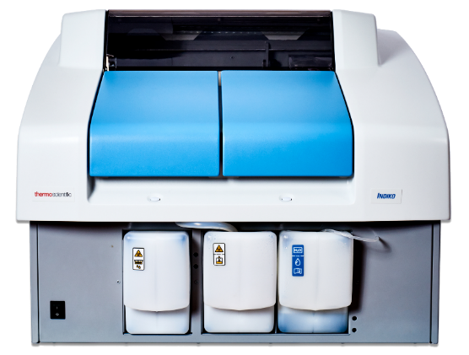
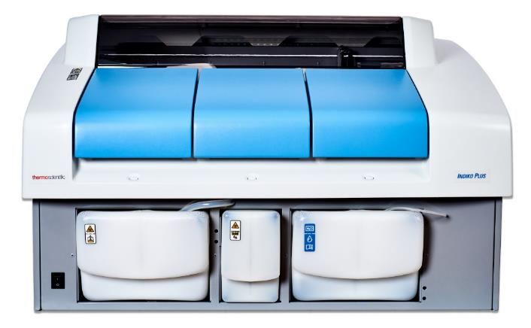
Wyposaż swoje laboratorium w analizatory Indiko
Thermo Scientific Indiko
Thermo Scientific Indiko Plus
Thermo Scientific™ Indiko™ i Indiko Plus to w pełni automatyczne analizatory nablatowe wolnego dostępu dla laboratoriów każdego rozmiaru. Oferują maksymalną wygodę pracy, wiarygodność i oszczędność .
6
Thermo Fisher Scientific products are distributed globally, so uses, applications, and availability of product in each country depend on local regulatory marketing authorization status. | system.support.fi@thermofisher.com | September 2020

Slide 7
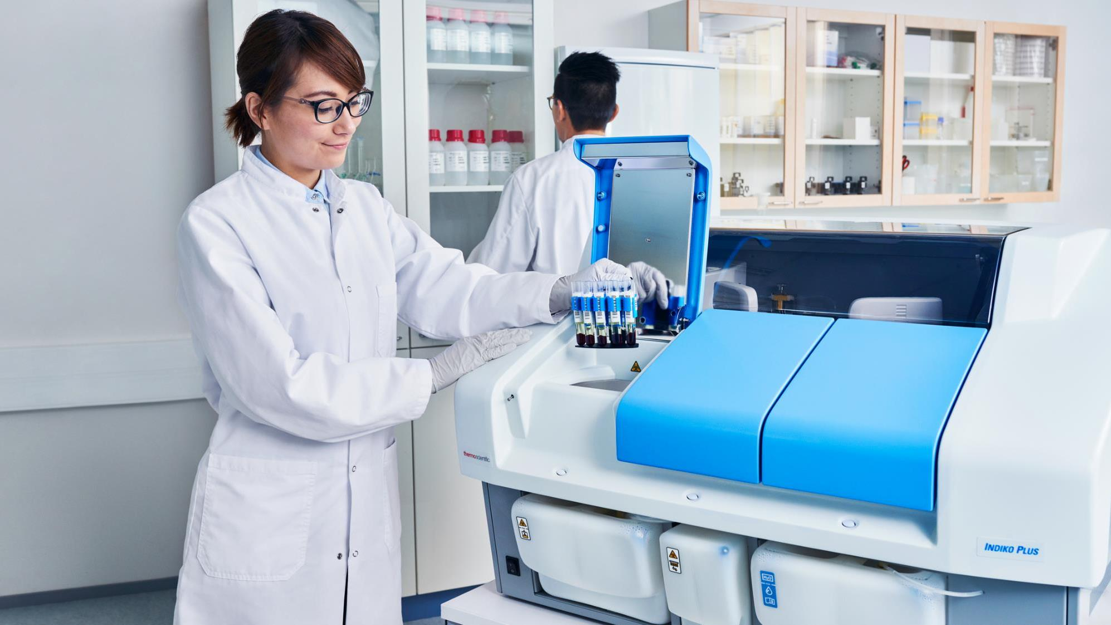
1. Analizatory Indiko

Slide 8
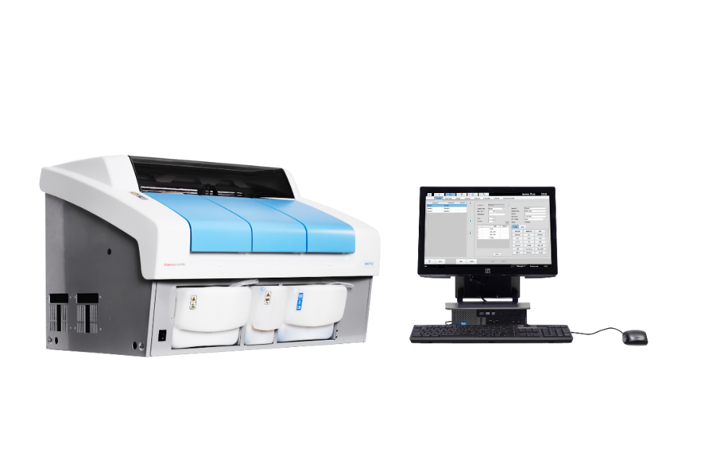
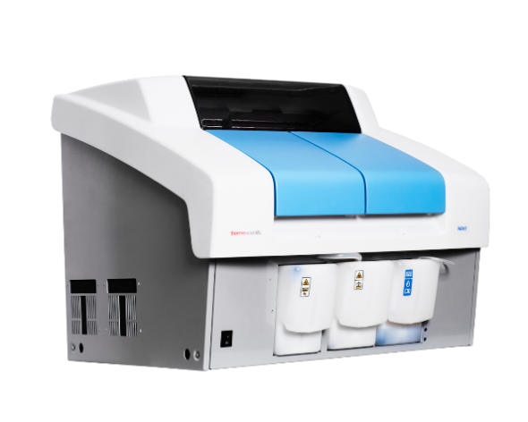
Rodzina analizatorów Indiko
W pełni zautomatyzowane analizatory
Analiza zorientowana na próbki
Sprawdzona wiarygodna technologia pomiaru
Kuwety reakcyjne o niskiej objętości
Opcjonalna przystawka ISE dla pomiarów Na⁺, K⁺, oraz Cl⁻
Thermo Scientific Indiko
Thermo Scientific Indiko Plus

Slide 9





Docelowe segmenty rynku
Chemia Kliniczna
Pomiary koncentracji substancji w celach diagnostycznych i terapeutycznych
Substancje uzależniające
Monitoring nielegalnych i zakazanych substancji
Monitoring leków
immunosupresyjnych
Monitoring poziomu leków immunosupresyjnych u pacjentów około transplantacji w celu zapobiegania odrzucenia przeszczepu
Monitorowanie
leków
Monitorowanie leków w celu dobrania odpowiedniej dawki

Slide 10
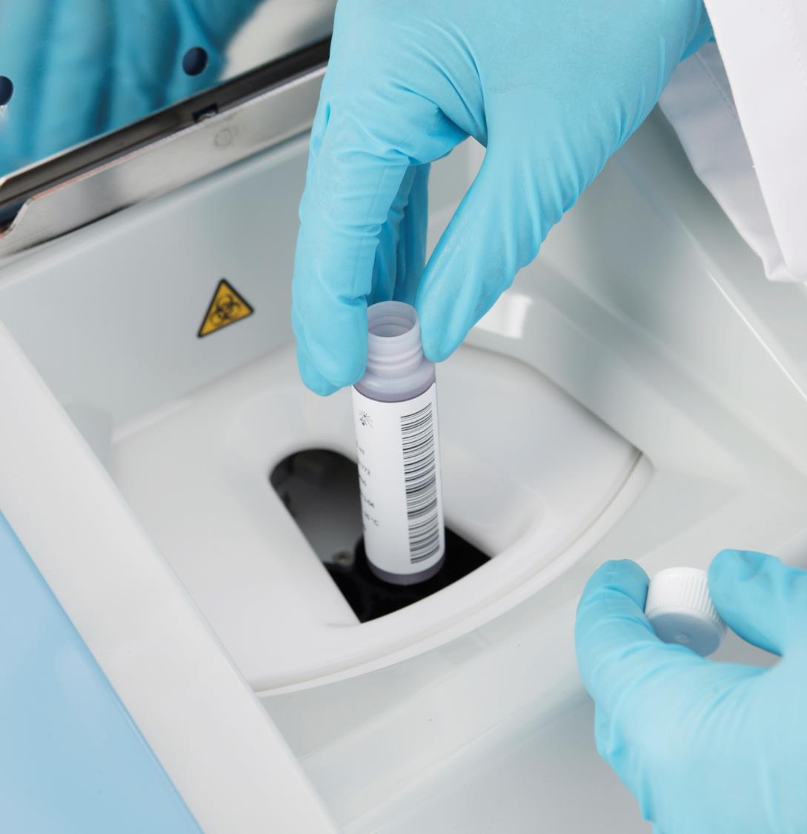


Docelowy klient
Analizatory Indiko zarówno do
małych jak i średnich laboratoriów
Wydajnośc :
Indiko: do 200T/H
Indiko Plus: do 350T/H
Do 300,000 testów/rok

Slide 11
Parametry dostępne dla systemów Indiko
Wiarygodne wyniki dla monitorowania pacjenta
Clinical Chemistry*
Albumin
Alkaline Phosphatase
ALT
Amylase
AST
Bicarbonate
Bilirubin
Calcium
Cholesterol
Cholinesterase
HDL-Cholesterol
LDL-Cholesterol
CK
CK-MB
Creatinine
Gamma-GT
Glucose
Iron
LDH
Lipase
Magnesium
Phosphorus
Total Protein
Triglycerides
U/CSF Protein
Urea
Uric acid
Specific Proteins*
Albumin in urine
Antistreptolysin O
Apolipoprotein A1
Apolipoprotein B
Complement C3
Complement C4
CRP
CRP, high sensitivity
D-Dimer
Ferritin
HbA1c
Immunoglobulin A
Immunoglobulin G
Immunoglobulin M
Rheumatoid Factors
sTfR
Transferrin
Electrolytes*
Chloride
Sodium
Potassium
DATs
Amphetamines
Amphetamines / Ecstasy
Barbiturate
Benzodiazepine
Buprenorphine
Cannabinoids (THC)
Cocaine
Cotinine
Ecstasy
Ethyl Alcohol
Ethyl Glucuronide†
Fentanyl †
Heroin Metabolite
Hydrocodone ‡
LSD
Methadone
Methadone Metabolite
Opiate
Opiate 2K
Oxycodone
Phencyclidine (PCP)
Propoxyphene
TDMs*
Amikacin
Carbamazepine
Digoxin
Digitoxin
Gentamicin
Lamotrigine
Lidocaine §
Phenytoin
Quinidine
Teicoplanin
Theophylline
Tobramycin
Topiramate
Valproic Acid
Vancomycin
Zonisamide
ISDs*
Cyclosporine
Everolimus
Tacrolimus
Mycophenolic Acid
Serum Toxicology
Acetaminophen
Barbiturate
Benzodiazepine
Tricyclic Antidepressants
Oral Fluid Assays*
Amphetamine
Methamphetamine
Cocaine
Opiate
PCP
THC
Specimen Validity Tests
Creatinine-Detect
General Oxidant-Detect
Gravity-Detect
pH-Detect
Sample Check
Ready to use
Time-saving
Reliable
Availability of products in each country depends on the local regulatory marketing authorization status.
* Products are CE marked. They are not 510(k)-cleared for use on the Indiko / Indiko Plus and not available for sale in the U.S. for use on the Indiko / Indiko Plus.
† Products are CE marked. They are not 510(k)-cleared but are available for sale in the US for Criminal Justice & Forensics (CJ&F).
‡ For use in the USA and Canada only.
§ For use in the USA only.

Slide 12
Baza aparatów instalowanych na świecie nieustannie wzrasta
Europe
1,330
Americas 910
APAC 620
Ponad 5,000
analizatorów na całym świecie
MENA 560
Thermo Fisher Scientific products are distributed globally, so uses, applications, and availability of product in each country depend on local regulatory marketing authorization status. | system.support.fi@thermofisher.com | September 2020

Slide 13
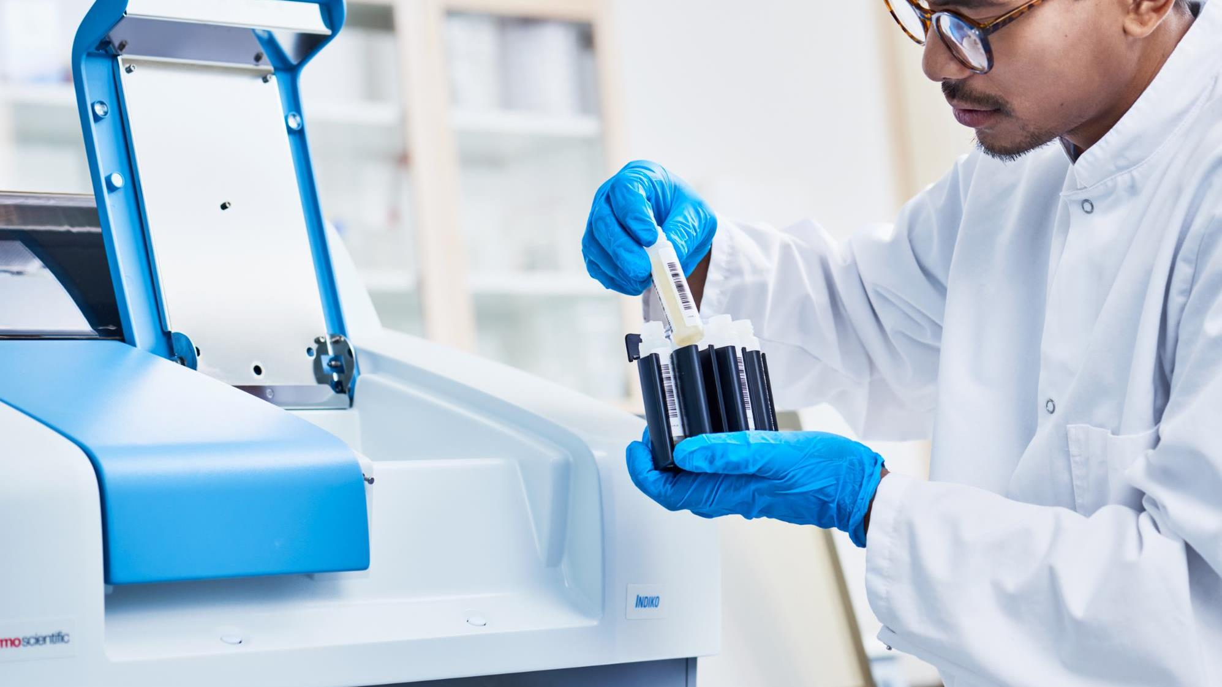
2. Główne zalety

Slide 14



Dlaczego Idiko
Mały aparat, duże możliwości
Pasuje do każdego laboratorium i nadal jest w stanie wykonać do
300,000 testów w roku

Slide 15

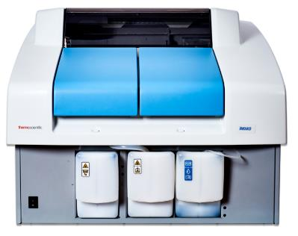
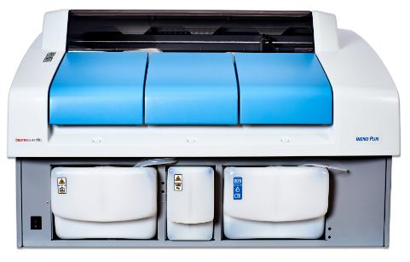
Duża wydajność mimo małych rozmiarów
75 cm
94 cm
70 cm
70 cm
62 cm
62 cm
Indiko
Do 200 testów/godzinę
Do 120 ISE testów/godzinę
Indiko Plus
Do 350 testów/godzinę
Do 135 ISE testów/godzinę
Odpowiednie dla różnych zapotrzebowani przestrzennych
Do 300,000 testów/rok
Thermo Fisher Scientific products are distributed globally, so uses, applications, and availability of product in each country depend on local regulatory marketing authorization status. | system.support.fi@thermofisher.com | September 2020

Slide 16
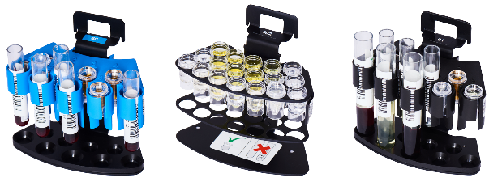
Optymalna pojemność reagentów i próbek
Indiko
Indiko Plus
Próbki
90
108
Reagenty
30
42
Trzy różne typy statywów
Thermo Fisher Scientific products are distributed globally, so uses, applications, and availability of product in each country depend on local regulatory marketing authorization status. | system.support.fi@thermofisher.com | September 2020

Slide 17

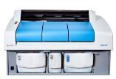
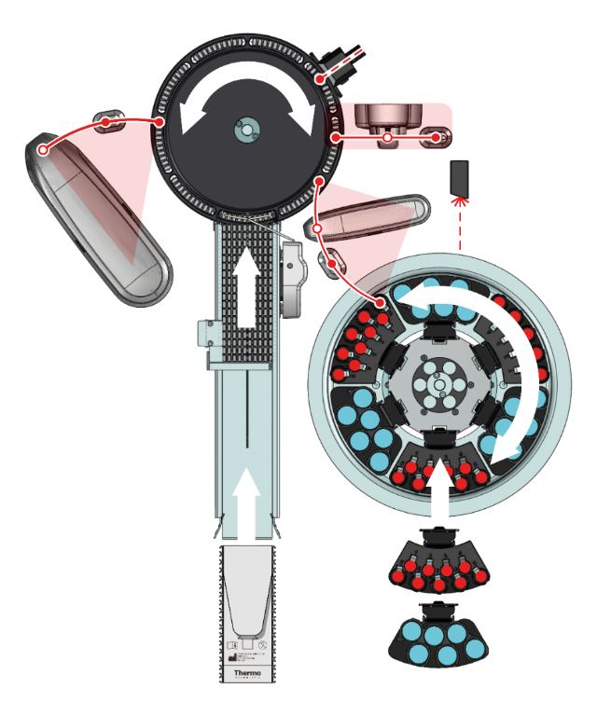
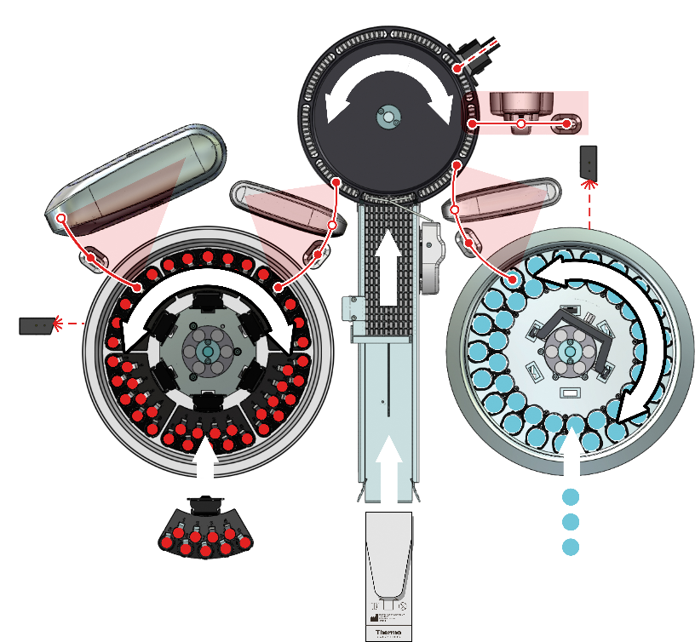
Indiko vs. Indiko Plus – widok wewnętrzny
Mixer
Sample probe
Mixer
ISE unit
ISE unit
Sample/reagent
probe
Reagent probe
Combined sample/
reagent disk
(max 6 racks)
Sample disk
(max 6 sample
racks)
Reagent disk
(42 positions)
Cuvette storage
36x10 TENCELL™ cuvettes
Cuvette storage
36x10 TENCELL™ cuvettes
Thermo Fisher Scientific products are distributed globally, so uses, applications, and availability of product in each country depend on local regulatory marketing authorization status. | system.support.fi@thermofisher.com | September 2020

Slide 18
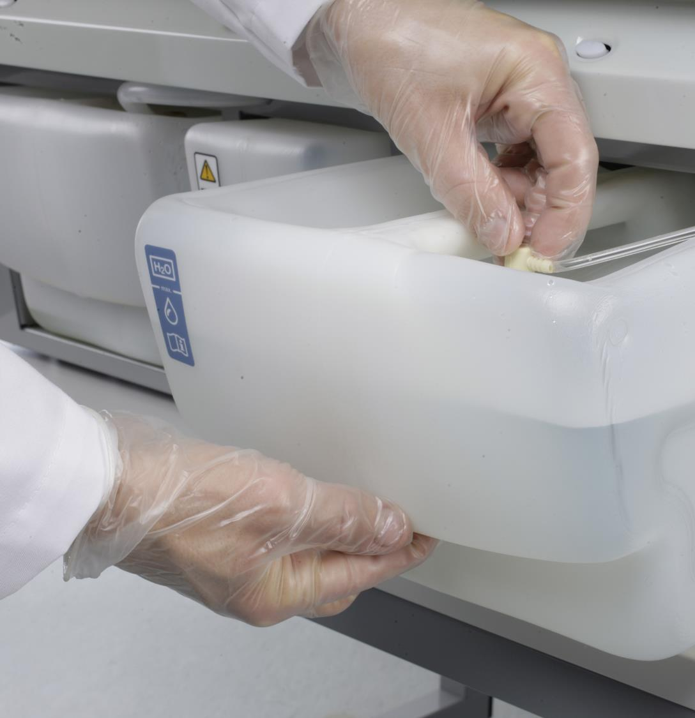

Samodzielny analiztor
Nie wymaga żadnych zewnętrznych pojemników na wodę lub bezpośredniego złącza zasilającego w wodę
Szybkość i prostota montażu
Minimalne zużycie wody
Tylko 1.5–2.5 litra wody/godzinę
Przyjazny środowisku
Niski koszt eksploatacji

Slide 19
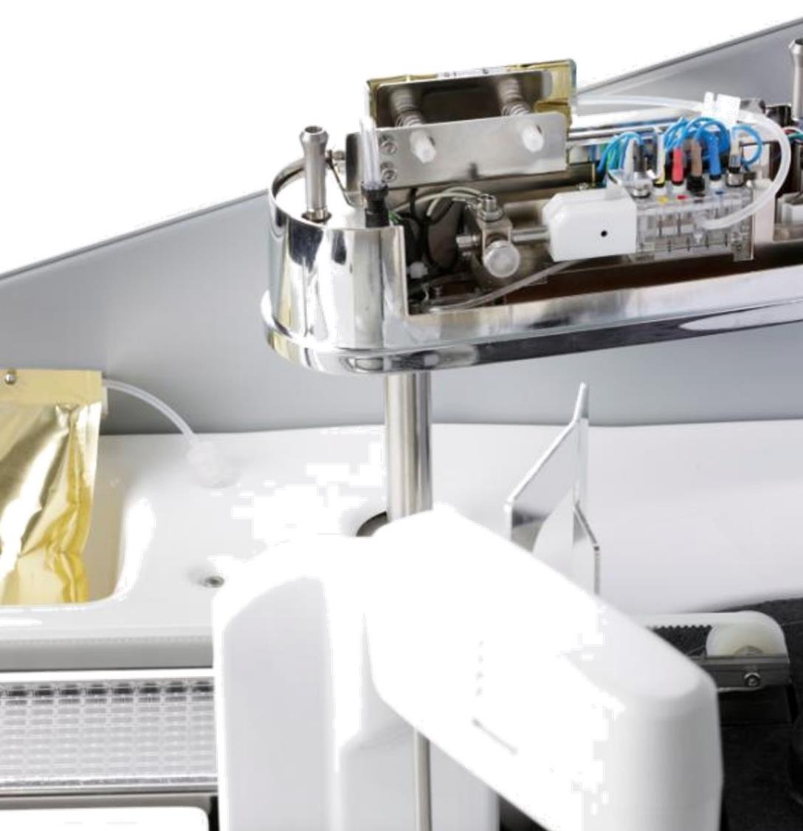
ISE metoda bezpośrednia
Pomiary dla Na⁺, K⁺, oraz Cl⁻
Dla osocza oraz surowicy
Doskonała powtarzalność
Stabilne elektrody pozwalają na długie interwały kalibracji – nawet kilkumiesięczne

Slide 20
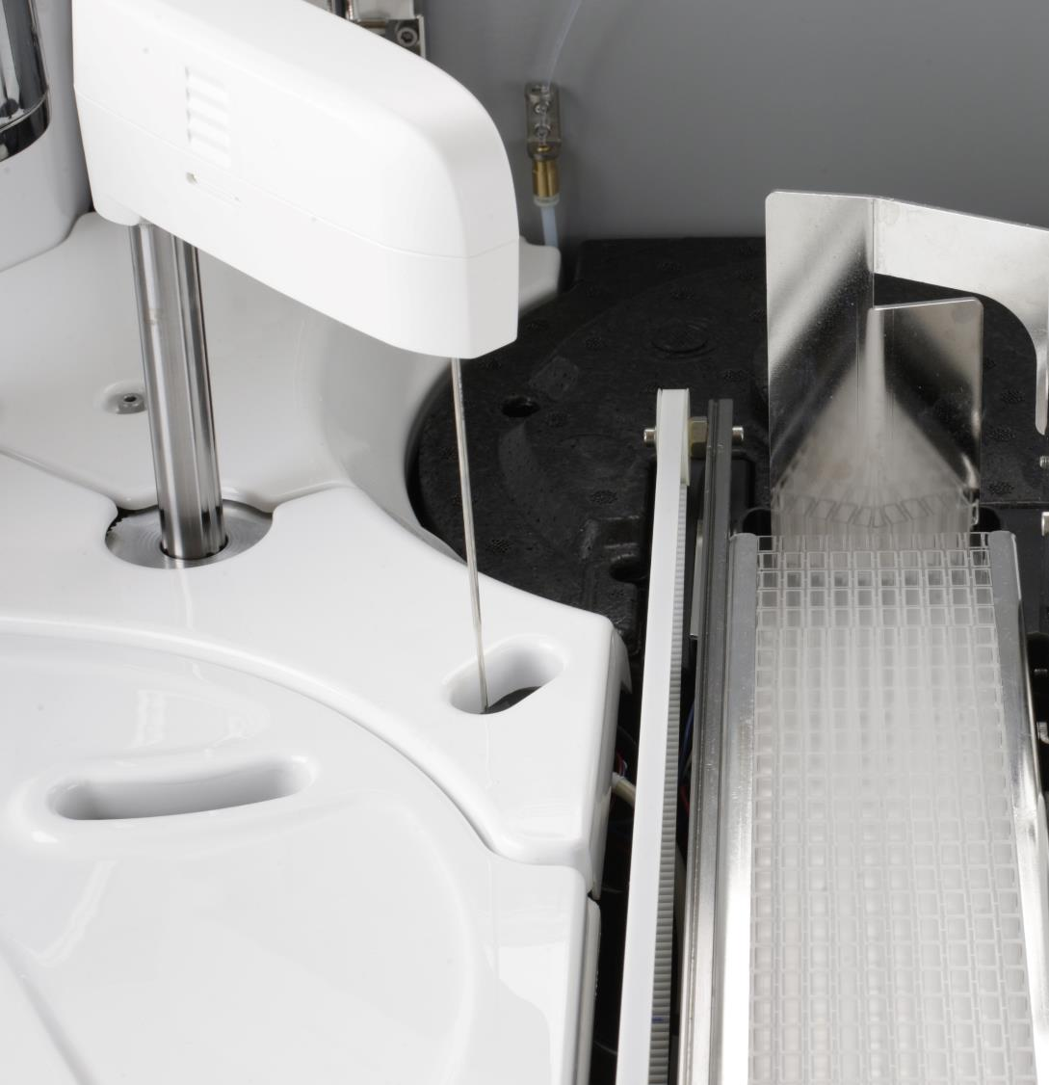
Automatyzacja laboratorium
Automatyczny dzienny startup
  Gotowy w przeciągu kilku minut
Identyfikacja odczynników oraz próbek za pomocą kodów kreskowych
Detektor skrzepu
  Automatyczne powtórki przy błędzie aspiracji próbki
Automatyczny start
  Jeżeli wszystkie elementy znajdują się na pokładzie
Automatyczne rozcieńczenia
  Mniej pracy manualnej
Testy reflex
Prosty w obsłudze
Do 3 h pracy bez nadzoru

Slide 21
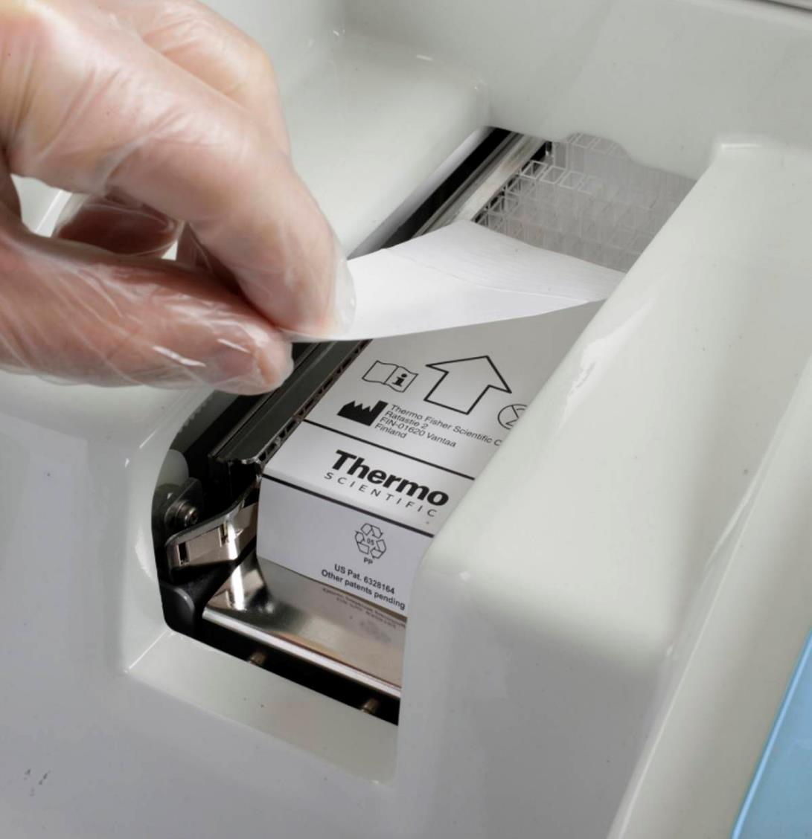


Kuwety TENCELL
Jednorodna technologia kuwet
  Zapewnia integralność wyników
Kuwety jednorazowego użytku
  Nie wymagają mycia
  Zmniejszają kontaminację oraz oszczędzają wodę
Niskie zużycie reagentów
Minimalizacja kosztów
Mała objętość reakcyjna
120–300 µl

Slide 22
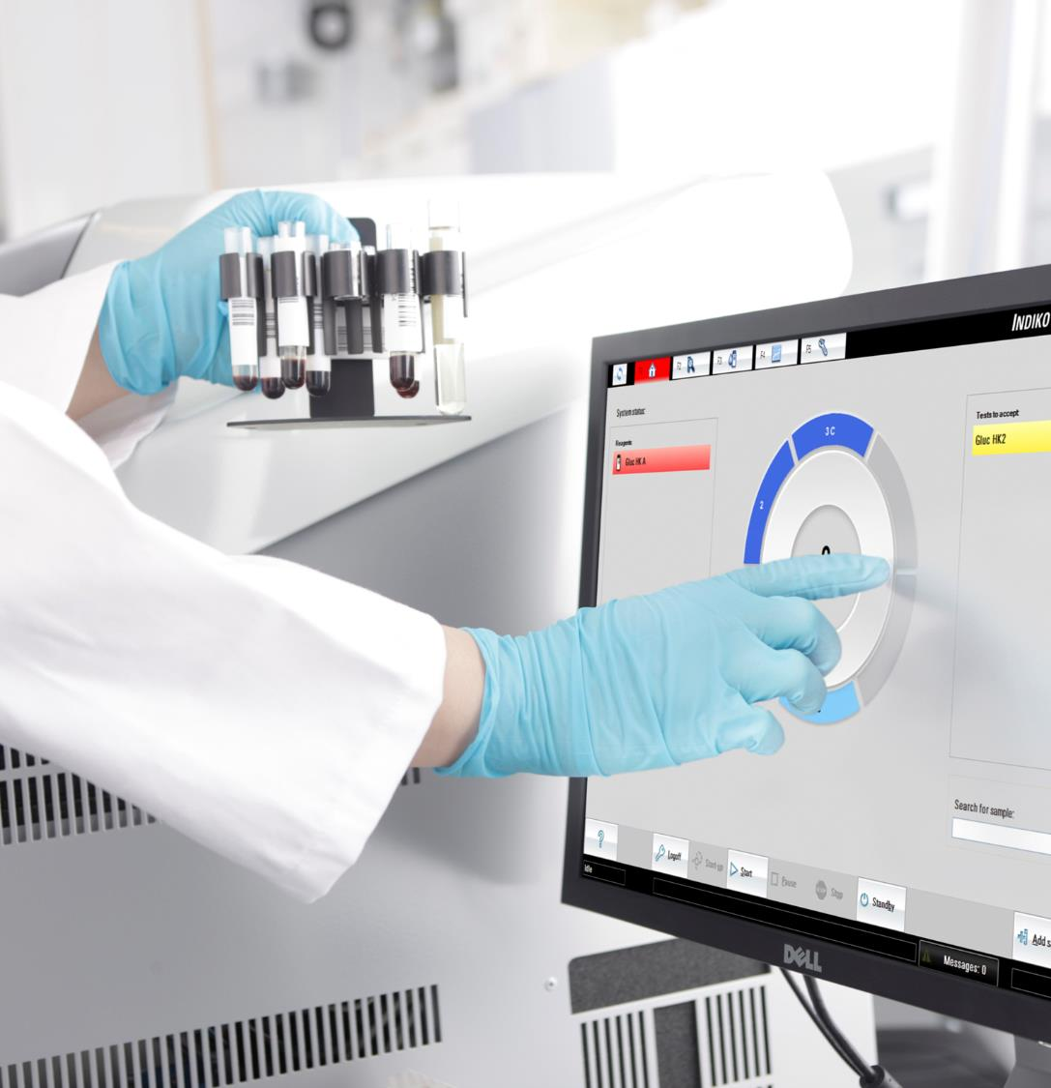

Wygodne w użyciu oprogramowanie
Intuicyjne oprogramowanie
  Polska wersja językowa
  Opcjonalny ekran dotykowy
Dwukierunkowa komunikacja LIS

Slide 23
Wiarygodność systemu
W pełni walidowane rozwiązanie(analizator, reagenty, kalibratory, kontrola jakości, aplikacje)
Kompletne rozwiązanie
Metody, kalibratory, kontrole identyfikowalne z międzynarodowymi metodami referencyjnymi
Wiarygodność
Pełna odpowiedzialność za jakość po stronie producenta
CE certyfikat oraz pełna zgodność IVD

Slide 24


Główne zalety
Niewielki, elastyczny analizator o dużej wydajności
Automatyzacja codziennych czynności i łatwość obsługi
Niskie koszty utrzymania i wysoka niezawodność
Wiarygodność wyników dzięki sprawdzonym rozwiązaniom systemowym
Duża oszczędność kosztów
Szerokie menu testów

Slide 25
Dziękuję za uwagę
Bartosz Wiza
t: +48 517 368 258
e: b.wiza@argenta.com.pl

